Slide 1

脊椎疾病智能检测大作业
小组成员：段雨啸、邓钰山、邓卓韬、丁宇豪、余展鹏
代码网址：
https://github.com/IT-BillDeng/Intelligent-diagnosis-of-spine-diseases

Slide 2
简介
任务要求：完成椎体和椎间盘的类别检测，计算准确率和Average loss。
01
02
思路流程：数据预处理
基于Faster-RCNN的定位分类模型训练
数据输出
03
04

Slide 3
目录
01
数据预处理
02
训练模型分析
03
运行结果分析
04
总结

Slide 4

第一部分
数据预处理

Slide 5
数据预处理
原数据：无标注的图片和每幅图片中各椎体和椎间盘的中心位置坐标以及疾病分类
处理后的数据要求：
Valid Anchor bounding box: 以左上角点和右下角点的坐标参数读入（x1,y1,x2,y2）
类别： 11类均标注
点击添加文本
点击添加文本

Slide 6
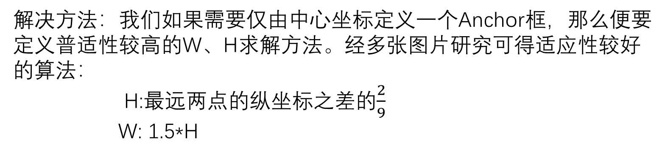
数据预处理
处理难点：如何将仅给出的中心点坐标扩充为一个包围该椎体或椎间盘的区域用于训练。
解决方法：我们如果需要仅由中心坐标定义一个Anchor框，那么便要定义普适性较高的W、H求解方法。经多张图片研究可得适应性较好的算法：
H:最远两点的纵坐标之差的$\frac{2}{9}$
W: 1.5*H
点击添加文本
点击添加文本

Slide 7
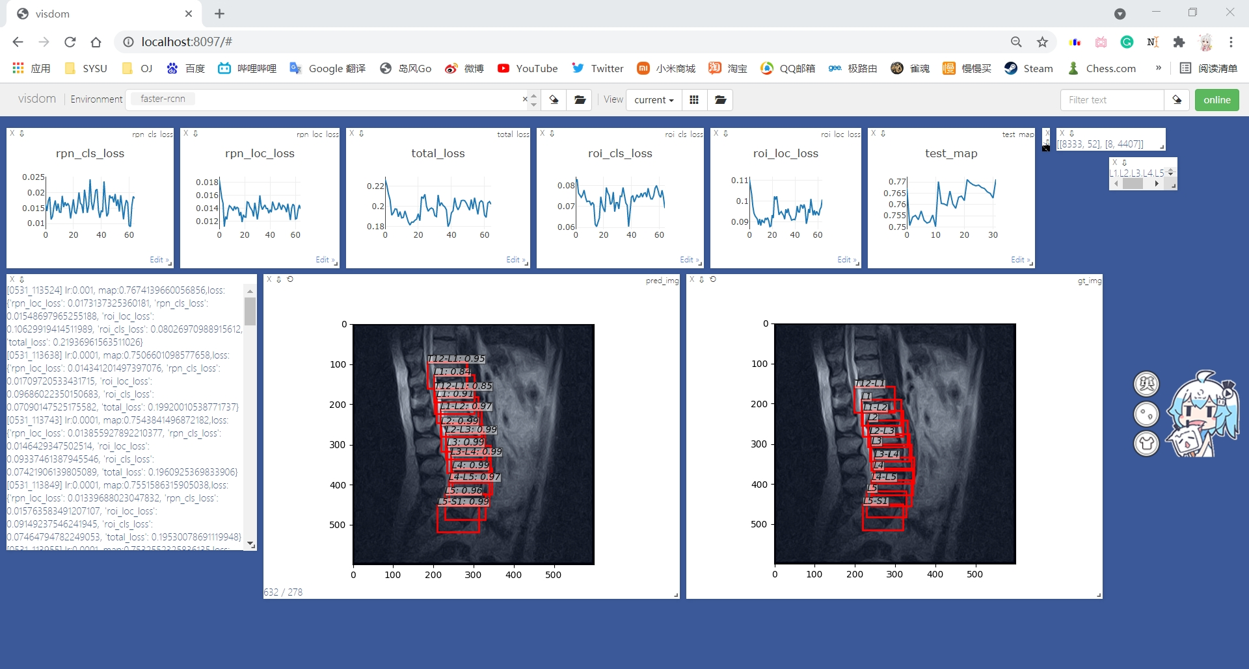
数据预处理
效果示例：
点击添加文本
点击添加文本

Slide 8
第二部分
训练模型搭建

Slide 9
训练模型搭建
模型选择：Faster-RCNN
选择理由：
本次任务为检测和分类任务。
相较于两者分开完成的回归与分类模型，Faster-RCNN最大的优点在于能一步到位，同时完成两项任务，训练速度快。
与YOLOv3相比，Faster-RCNN的鲁棒性更高，更适合于检测小范围的目标，准确率提高。

Slide 10
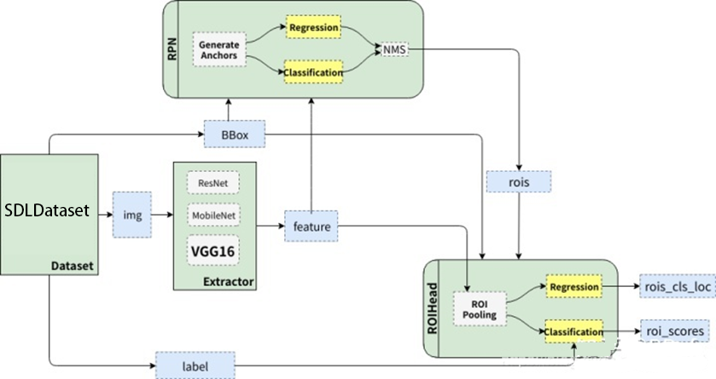
训练模型搭建
Faster-RCNN模型架构示意图

Slide 11
训练模型搭建
Faster-RCNN流程
1、Dataset :数据集预处理
2、Extrator：特征提取器，使用VGG16网络
3、RPN：产生候选区域Anchor Box
4、ROIHead: 对全部Anchor box进行分类和回归微调

Slide 12
训练模型搭建
1、数据集预处理
因为第一部分中已经讲诉了对数据进行处理的方法，这里不再多言，注意要将数据集进行筛选，因为某些图片对应所给数据与标准形式不符，我们手动删除这些难以规整形式的图片。仅将图片集、每张图片的valid anchor对应的四个参数传入模型即可。
X1：valid anchor的左上角点横坐标
Y1：valid anchor的左上角点纵坐标
X2：valid anchor的右下角点横坐标
Y2：valid anchor的右下角点纵坐标

Slide 13
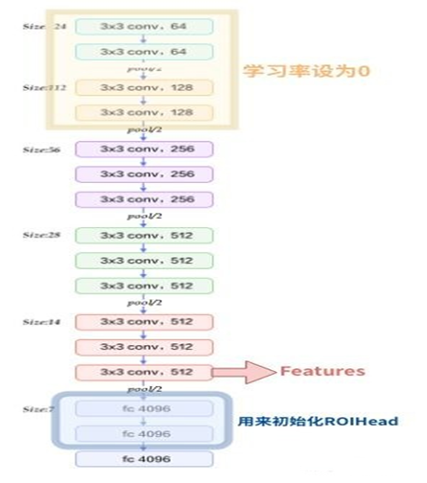
训练模型搭建
2、 Extrator
使用VGG16网络去提取图片的feature map
对任意一个H*W*C的图片，我们将会得到一个H/16*W/16*3的feature map

Slide 14
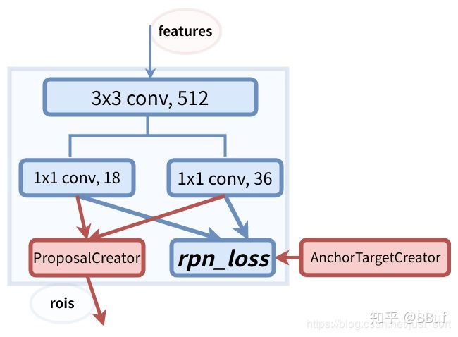
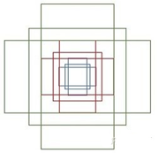
训练模型搭建
3、RPN
对于特征图的每个特征点生成9个Anchor box
实现思路：我们可以先以特征图的左上角点生成其九个Anchor Box,然后可视所有的Anchor Box为这九个Anchor Box的偏移，加上全部的偏移量便可得全部的Anchor Box
利用全连接对每个anchors做二分类（是前景还是背景）和初步bbox regression

Slide 15
训练模型搭建
AnchorTargetCreator:
根据IOU选择Anchor中的正样本和负样本
对于每一个Anchor来说，GT_Label取值为1和0（是否为前景），GT_Loc为四个位置参数
计算分类损失：交叉熵损失
计算回归损失：SmoothL1Loss
3、RPN
ProposalCreator:
选取前景概率较大的Anchor,用回归的位置参数修正坐标位置，采取非极大值抑制，选出概率较大的ROIS，供ROI Head训练使用。

Slide 16
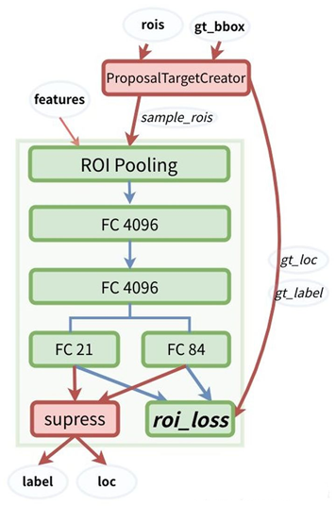
训练模型搭建
4、ROI Head
ProposalTargetCreator:
由上一步骤得到的rois和gt_bbox进行打分，选出128个sanple_rois。
ROI POOLING:
为共享权重，将全部区域POOLING到同一的7*7尺度
全连接层;
接上两个全连接层，可用VGG16后的两个全连接层进行分类与回归，并计算roi_loss

Slide 17
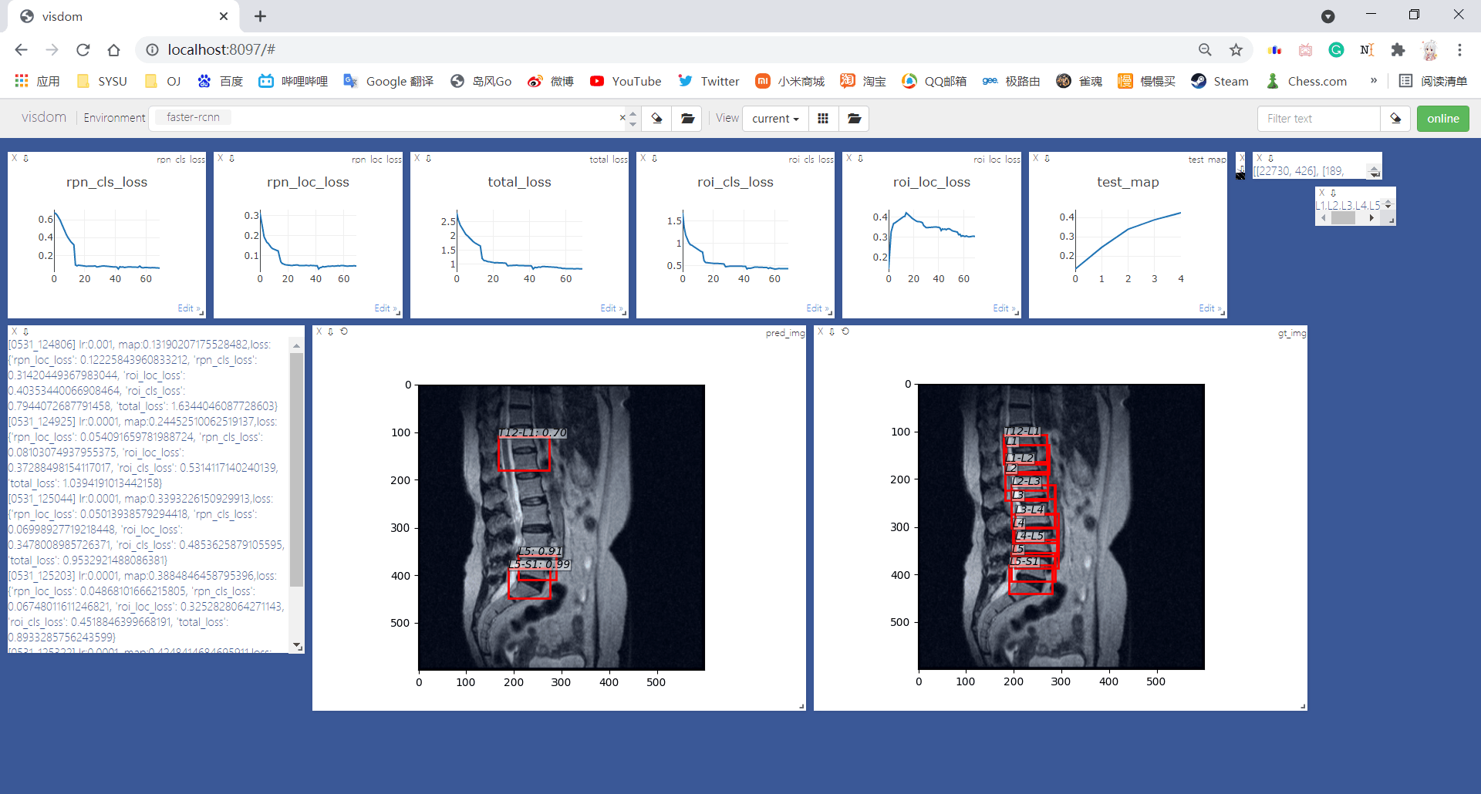
训练模型搭建
5、可视化
将五种loss调用plot实时展示观察，方便调试
原图片和预测结果调用Vision-bbox可视化

Slide 18
第三部分
运行结果分析

Slide 19
运行结果分析
运行情况：GeForce RTX2060，单线程，占用3GB显存
训练时间：每秒3到4张图片
训练所得参数大小： 大约500M
准确率定义：经合理研究预测，我们决定当预测框的中心位置与实际的中心位置低于一个阈值bios时(该阈值取原始数据各纵坐标之差最值的$\frac{1}{15}$)，视为预测成功。
最高准确率：0.77125（经过测试集检验）
Average loss定义：预测中心位置与实际中心位置的误差
所得Average loss：479.19697002019205

Slide 20
第四部分
总结

Slide 21
总结
由上面运行结果分析可知，本小组成功构建了一个能完成11类分类检测的Faster RCNN网络，训练算法的运行速度较快，所需要的内存稍大，网络拟合效果优良，整个系统泛化能力较好，完成了本次的分类检测任务。
我们同时也细研了各种分类网络，在本次实验中发现Faster-RCNN综合了特征提取，proposal提取，boungdingbox regression和classification，在目标检测分类任务中表现优越，检测速度明显，综合性能较高。

